Slide 1
MASALAH-MASALAH SOSIAL BUDAYA DI MALUKU
PERTEMUAN I
Ch. R. Alfons

Slide 2
MASALAH ITU APA????
Sesuatu yang harus diselesaikan (dipecahkan); soal, persoalan
KAMUS BAHASA INDONESIA
K
E
S
E
N
J
A
N
G
A
N
HARAPAN
KENYATAAN

Slide 3
SOSIAL ITU APA????
Berkenaan dengan masyarakat (suka memperhatikan kepentingan umum, suka menolong dsb)
KAMUS BAHASA INDONESIA
MANUSIA!!!!
Masalah sosial merupakan suatu kondisi dimana masyarakat tidak mengiginkannya, yang ditimbulkan atau disebabkan oleh masyarakat itu sendiri, oleh karena adanya kontradiksi antara harapan dan kenyataan

Slide 4
Tidak ada kesesuaian yang terjadi diantara unsur-unsur kebudayaan masyarakat, dan ketidaksesuaian dapat mengancam kehidupan kelompok sosial (social group)
(Tradisi dan Pola Kehidupan)
Soerjono Soekanto
Keadaan atau situasi di dalam masyarakat yang tidak diinginkan terjadi
(Perilaku Individu/Masyarakat Terhadap Lingkungan Sosial yang Teratur )
Soetomo
Kondisi yang memiliki pengaruh signifikan terhadap sebagian besar masyarakat, konsekwensinya kondisi dimaksud tidak diinginkan. Oleh sebab itu, perlu adanya penanganan serius
(Perilaku Individu/Masyarakat Terhadap Lingkungan Sosial yang Teratur dan Penyelesaian)
Lesli
KONSEP MASALAH SOSIAL!!!

Slide 5
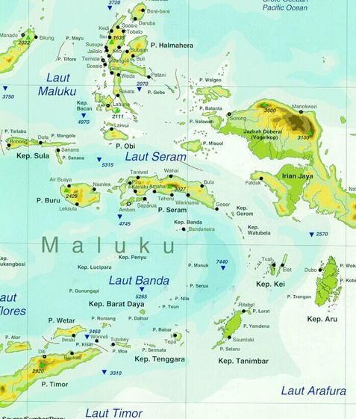
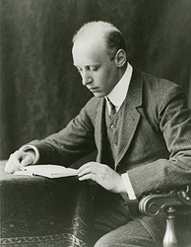
ANTROPOLOG BELANDA
Cornellis van Vollenhoven
(1874-1933) 58 Thn
3 WILAYAH BUDAYA
(culture area)

Slide 6
MASALAH DAN MANUSIA
(Tidak Dapat Dilepaspisahkan)
HAL POKOK MENGATASI MASALAH
KEMAMPUAN MEMENUHI KEBUTUHAN PRIBADI
KEMAMPUAN BERSAMA MASYARAKAT SECARA KOLEKTIF
MASALAH SOSIAL

Slide 7
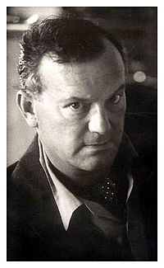
MASALAH PERSONAL (personal problem)
Masalah personal (personal problems) adalah suatu kondisi yang menghambat seorang individu sehingga terganggu atau bahkan tidak dapat menjalankan peranannya dengan baik.
Sosiolog Amerika
Charles Wright Mills
(1916-1962)
MASALAH SOSIAL

Slide 8
KERESAHAN UMUM (public issues)
Jika suatu masalah tidak hanya mengancam atau meresahkan individu dan keluarganya, melainkan lebih luas lagi, yaitu yang menyangkut jumlah keluarga-keluarga atau kelompok-kelompok yang lebih banyak.
MASALAH SOSIAL

Slide 9
Butir-Butir Penting yang Perlu diketahui dari Masalah Sosial:
1. Suatu Kondisi yang Dinyatakan (pembicaraan umum/media masa dan medsos.
2. Tidak Sesuai dengan Nilai-Nilai (gagasan untuk menilai salah dan benar)
3. Sebagian Berarti Bagi Warga (Anggapan bahwa masalah menjadi penting untuk diperhatikan)
MASALAH SOSIAL

Slide 10
Kriteria Masalah Sosial Dari Perspektif Sosiologi:
1. Kriteria Utama (Kepincangan Antara apa yang seharusnya terjadi dan apa yang sesungguhnya terjadi)
2. Sumber-sumber sosial (bencana alam menjadi sumber masalah sosial)
3. Manifest social problem (Kejadian yang dianggap salah dan dapat diperbaiki), dan Latent social problem (Kejadian yang dianggap salah dan dibiarkan terus berlanjut)
KRITERIA MASALAH SOSIAL

Slide 11
KLASIFIKASI MASALAH-MASALAH SOSIAL
(Lokal, Nasional, Internasional)
Klasifikasi masalah-masalah sosial selain berdasarkan besar kecil bentuknya, namun dari sisi lain berkaitan pula dengan proses penanganan atau intervensi. Intervensi melalui sistem, baik pada tingkat lokal, nasional, Internasional melalui lembaga-lembaga terkait. Bentuk klasifikasi berdasarkan situasi dan kondisi masalah sosial yang terjadi.

Slide 12
LOKAL
[Dinas/Badan di Daerah]
KEJAHATAN/KRIMINALITAS
NORMA-NORMA MASYARAKAT

Slide 13
NASIONAL
[Kementerian /Badan Nasional]
PENGANGGURAN (Berdampak pada wilayah lain di dalam negara)

Slide 14
INTERNASIONAL
[United Nations Economic and Social Council (UNESCO)]
MASALAH LINGKUNGAN (Berdampak pada negara lain)

Slide 15
terima kasih

